Slide 1
Atividade 4
Aryel Dias
Rodrigo Melo

Slide 2
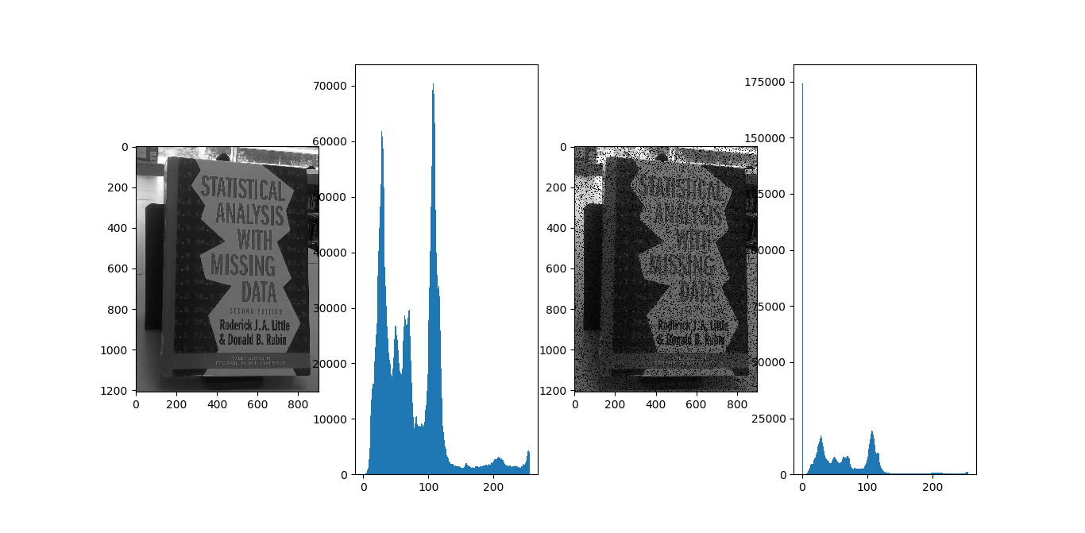
Ruidos Unipolar

Slide 3
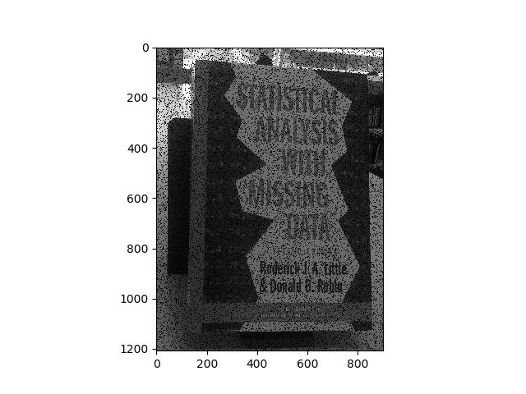
Ruidos Unipolar

Slide 4
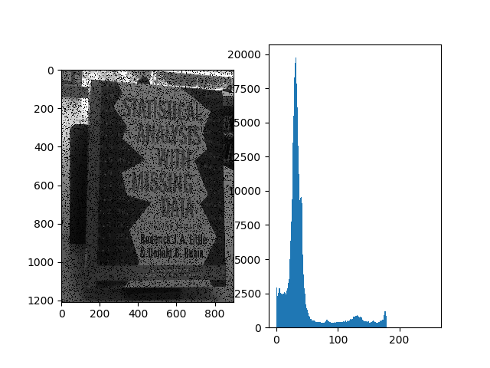
Ruidos Unipolar

Slide 5
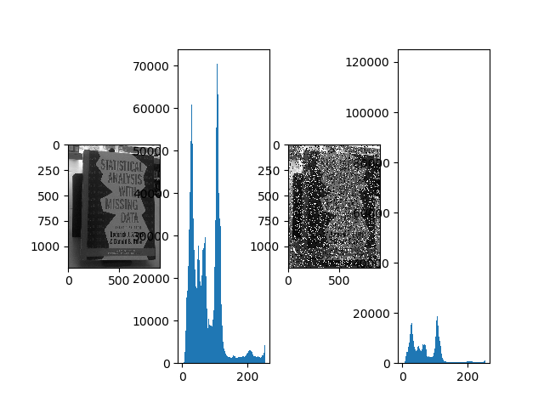
Ruidos Bipolar

Slide 6
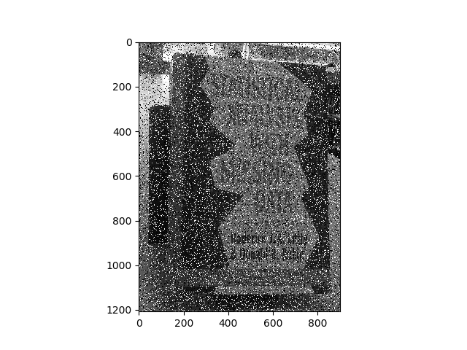
Ruidos Bipolar

Slide 7
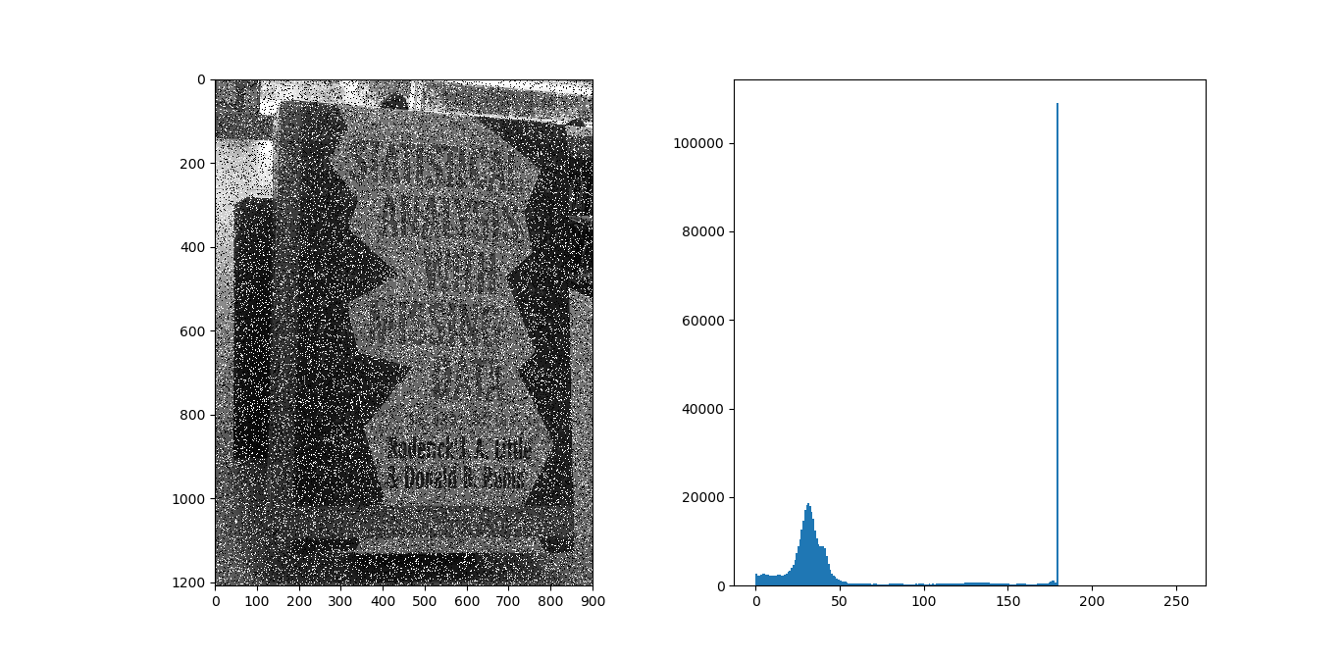
Ruidos Bipolar

Slide 8
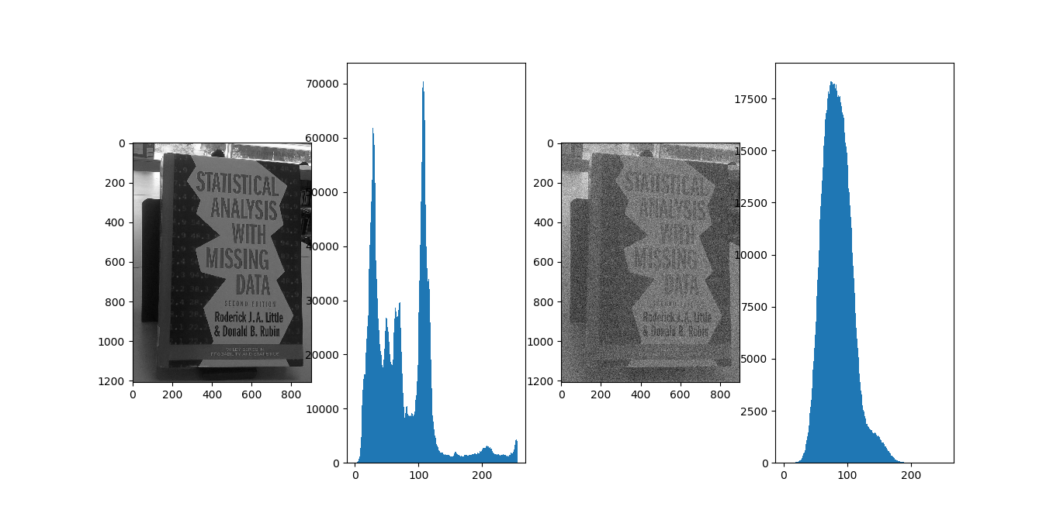
Ruidos Gaussiano

Slide 9
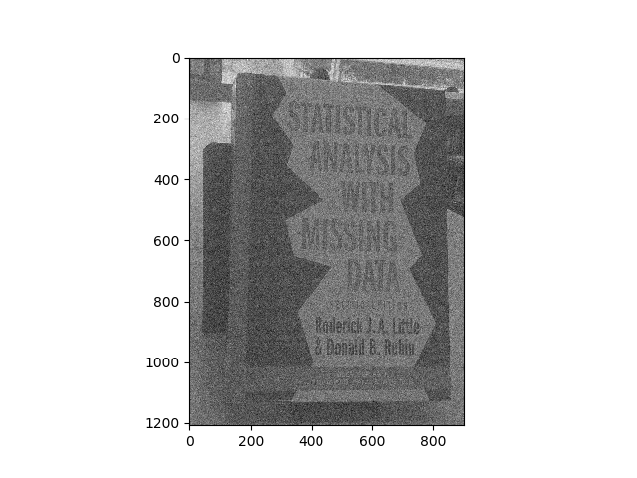
Ruido Gaussiano

Slide 10
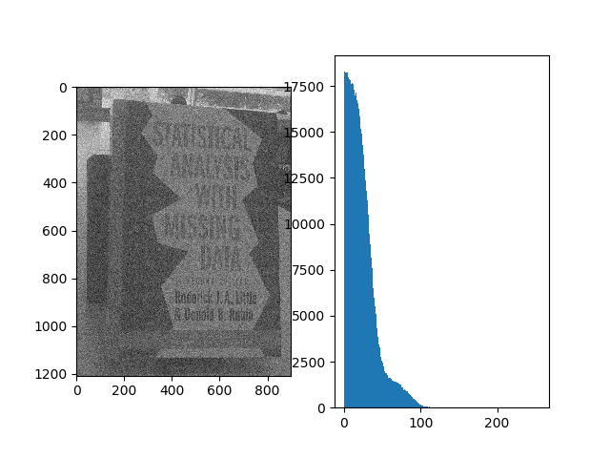
Ruido Gaussiano

